Slide 1
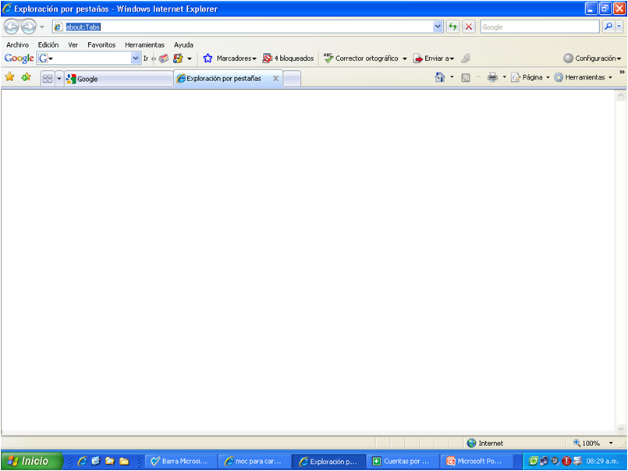
LOG IN
SIGN IN
PROYECTO
BETA
COMUNIDADES
NOTICIAS DESTACADAS
FAVORITOS
ITESM
CINE
NOTICIAS DESTACADAS
¿Qué es PROYECTO BETA?
Inician investigación para proyecto del estado.
DEPORTES
INTERNACIONAL
ITESM
Proyecto de la clase de Ambientes de Desarrollo. Proyecto de la clase de Ambientes de Desarrollo Proyecto de la clase de Ambientes de Desarrollo Proyecto de la clase de Ambientes de Desarrollo Proyecto de la clase de Ambientes de Desarrollo Proyecto de la clase de Ambientes de Desarrollo
MÁS..
Mexicano gana el premio Óscar a mejor actor.
CINE
Conoce más de los nominados al la XXV entrega de los Óscares.
CINE
Los Cuervos de Baltimore van por un título más.
DEPORTES
Campeones del mundo sub-17 sacan libro.
DEPORTES

